Slide 1



Организация отказоустойчивой федеральной корпоративной сети связи.
Network Engineer. Professional

Slide 2


Меня хорошо видно
& слышно?

Slide 3
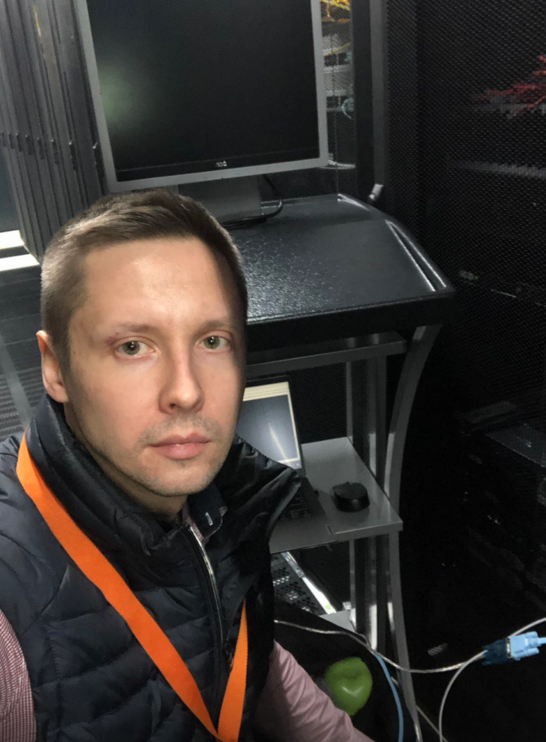
Защита проекта
Тема: Организация отказоустойчивой федеральной корпоративной сети связи
Чирвоный Сергей
Сетевой инженер

Slide 4
План защиты
Цель и задачи проекта
Какие технологии использовались
Что получилось
Выводы
Вопросы и рекомендации

Slide 5
Цель и задачи проекта
Цель проекта: создать легко масштабируемую отказоустойчивую сеть связи компании с несколькими офисами и дата центром, расположенном на узле связи.
1. | Планирование архитектры сети.
2. | Создание схемы и IP-плана.
3. | Настройка оборудования.
4. | Проверка IP-связности устройств и стресс тестирование.

Slide 6
Какие технологии использовались
1. | Протоколы динамической маршрутизации: BGP, OSPF.
2. | Стекирование коммутаторов.
3. | VRRP, Port Сhannel.
4. | NAT, DHCP, IP SLA, EEM.

Slide 7
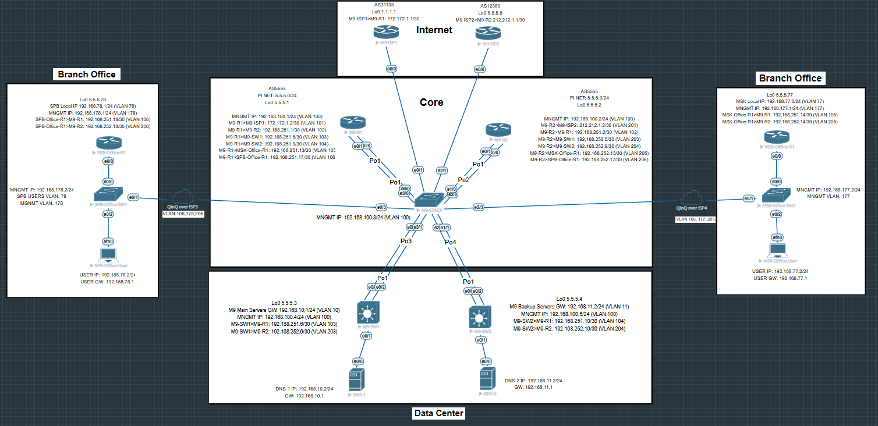
Что получилось:

Slide 8

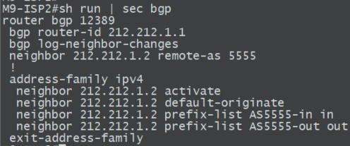
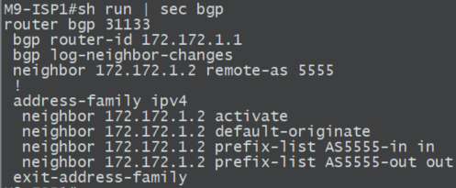


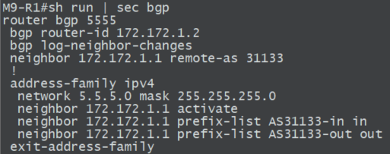
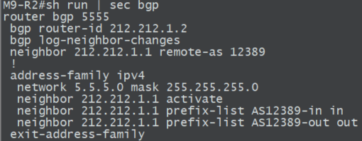


Настройка BGP
На слайде показаны настройки секций BGP между M9-R1 - M9-ISP1 и M9-R2 - M9-ISP2.

Slide 9
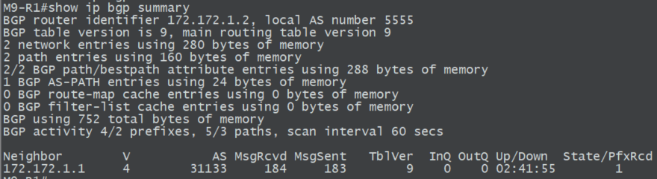
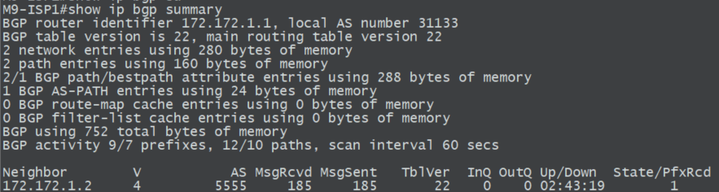
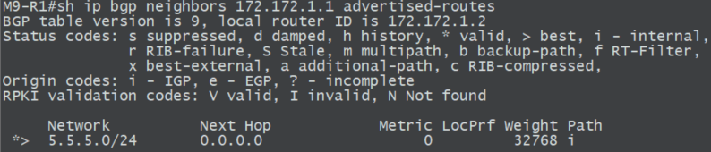
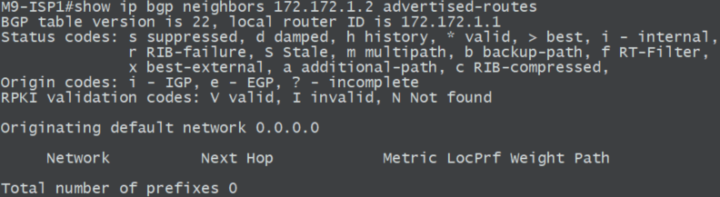


Работа BGP, слайд 1
На слайде показано BGP соседство M9-R1 и M9-ISP1, обмен маршрутами и продемонстрирована доступность интернета через провайдера ISP1.

Slide 10
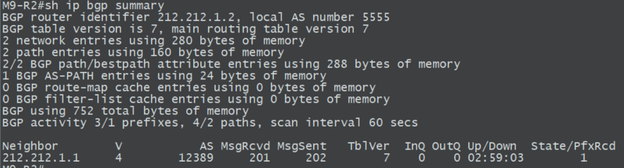
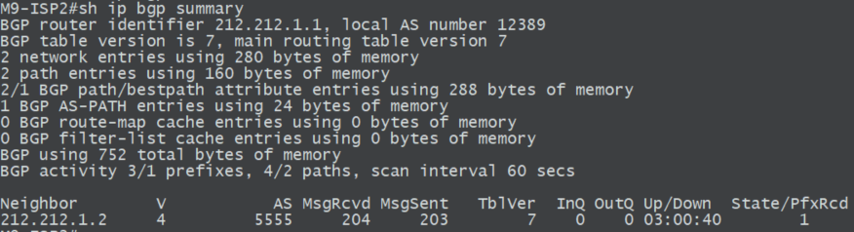
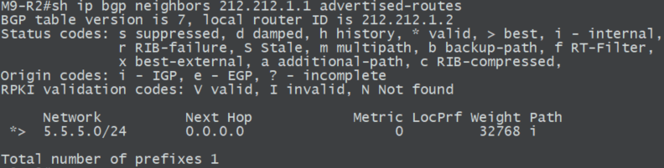



Работа BGP, слайд 2
На слайде показано BGP соседство M9-R2 и M9-ISP2, обмен маршрутами и продемонстрирована доступность интернета через провайдера ISP2.

Slide 11
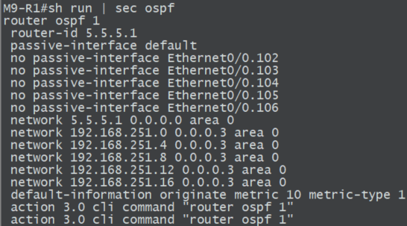
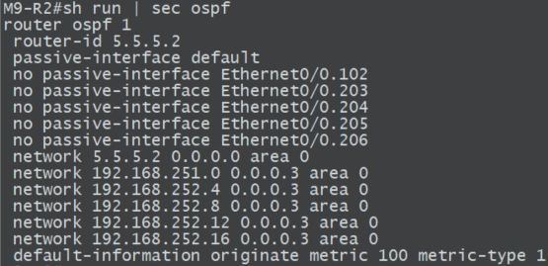
Настройка OSPF на M9-R1 и M9-R2
На слайде показана настройка секции OSPF на Core-роутерах M9-R1 и M9-R2.

Slide 12
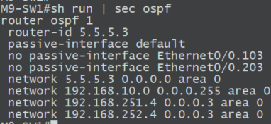
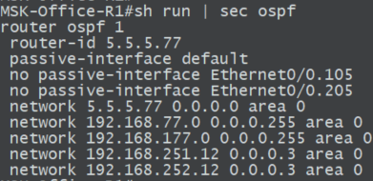
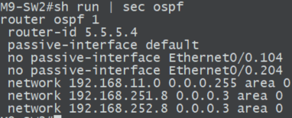
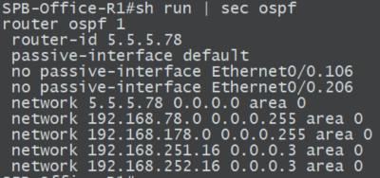
Настройка OSPF на M9-SW1, M9-SW2, MSK-Office-R1 и SPB-Office-R1

Slide 13
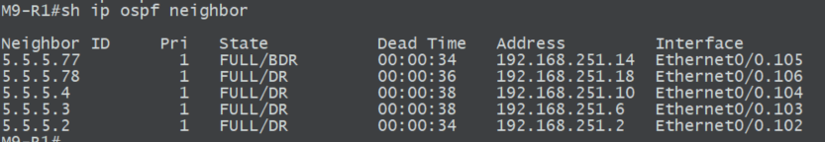
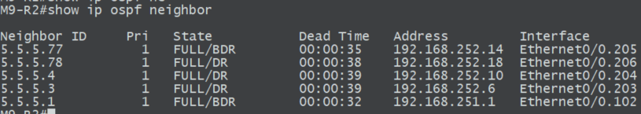




Работа OSPF
На слайде показано соседство OSPF. Все роутеры выстраивают соседство с двумя Core-роутерами M9-R1 и M9-R2.

Slide 14

Описание работы маршрутизации
M9-R1 получает дефолт по BGP от провайдера M9-ISP1
M9-R2 получает дефолт по BGP от провайдера M9-ISP2
M9-R1 является основной точкой маршрутизации и выходом в интернет
M9-R1 анонсирует всем роутерам дефолтный маршрут по OSPF
M9-R2 анонсирует всем роутерам дефолтный маршрут по OSPF c большей метрикой
M9-R2 является резервной точкой маршрутизации и выходом в интернет
Если упадёт BGP между M9-R1 и M9-ISP1, то M9-R1 перестанет анонсировать дефолт по OSPF
Если пропадёт интернет на M9-R1, то благодаря IP SLA и EEM метрика анонсируемого дефолта на M9-R1 увеличиться и будет больше чем на M9-R2 до восстановления интернета через M9-ISP1

Slide 15
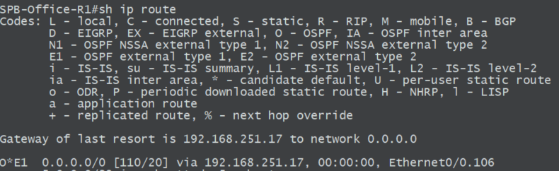
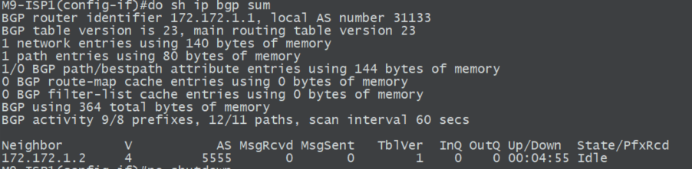
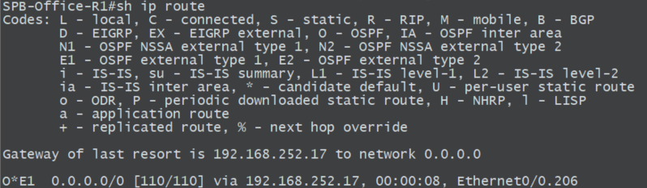

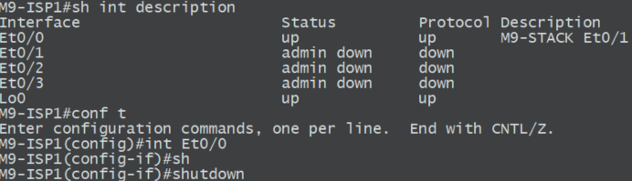

Работа маршрутизации при падении BGP на M9-R1
При падении BGP интернет становится доступен через M9-R2 и ISP2.

Slide 16
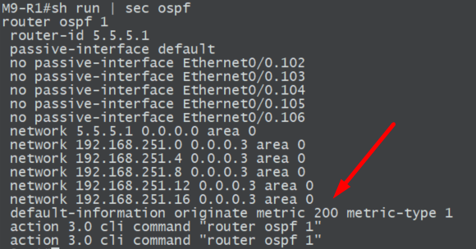
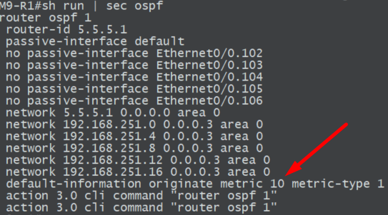

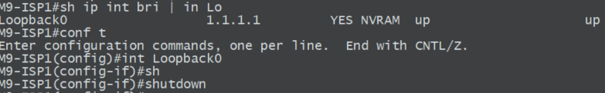

Работа маршрутизации при падении интернета через ISP1
При падении интернета у ISP1 увеличивается метрика дефолта на M9-R1 в OSPF и интернет становится доступен через M9-R2 и ISP2.

Slide 17

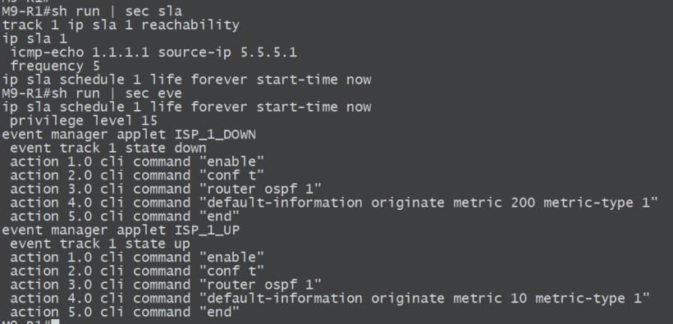
Настройка EEM (Embedded Event Manager)

Slide 18

Data Center
В Дата Центре по проекту расположены два L3-коммутатора c настроенным VRRP для серверной инфраструктуры.
Но из-за проблем с прохождением L3-трафика через IOL-коммутаторы было принято решение поставить вместо них образы роутеров и отказаться от VRRP, добавив резервный сервер DNS.

Slide 19


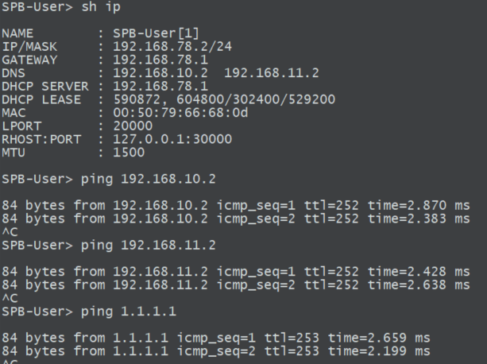
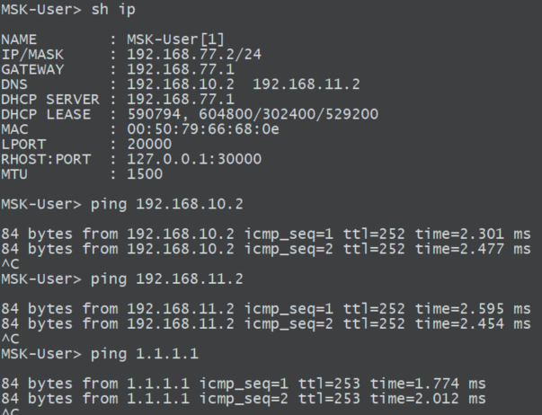
Настройки для сотрудников филиалов.
Сотрудники получают настройки по DHCP от региональных маршрутизаторов. На скриншотах показана доступность интернета и обоих DNS-серверов.

Slide 20
Выводы
Удалось всё реализовать кроме стека, VRRP и Port-Channel из-за неполноценности образов
Трудности возникли с багами и урезанными функциями виртуальных образов оборудования
Проект занял около недели
Полезность проекта оцениваю на 10
Вопрос есть, существуют ли полностью рабочие образы?
Для дальнейшего развития, помимо рабочей деятельности, продолжу делать лабораторные работы в виртуальной среде и смотреть тематические видео по сетевым технологиям.
Используйте стрелки для обозначения последовательности информации
Чередуйте текстовые блоки с графическими элементами
2. Используйте шрифт Roboto, кегль: заголовок – 25-30, подзаголовок – 17,
основной текст – 15-12, межстрочный интервал 1,15

Slide 21
Вопросы и рекомендации
+
–
если есть вопросы
если вопросов нет

Slide 22

Спасибо за внимание!

Slide 23


